Slide 1

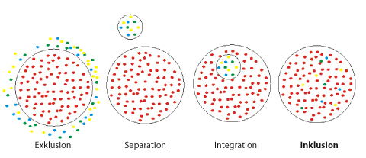
Инклюзивный подход в образовании
Заместитель председателя правления образовательного центра ИКаРуС (ФРГ), член правления Международного методсовета по многоязычию и межкультурной коммуникации (45 стран мира), научный руководитель международных сетевых лабораторий «Инновационные технологии в сфере поликультурного образования» (вузы 11 стран мира), эксперт Федерального реестра РФ, руководитель проектов BILIUM, Игро-мир образования 2035, Bilingual online, PhD (к.п.н.) Кудрявцева Екатерина Львовна, ФРГ

Slide 2
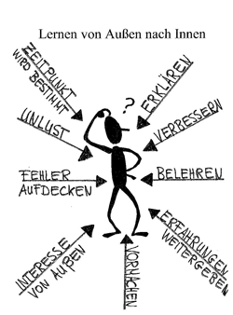
Смотрим фильм и сами формулируем ответы!
Что такое «инклюзив»?
Это:
- внимание
- приятие
- взаимодействие
Люди могут быть разными, но мечты у всех одинаковые!
Йенс Петер Якобсен (Дания, писатель)
https://www.aktion-mensch.de/themen-informieren-und-diskutieren/was-ist-inklusion?et_cid=28&et_lid=86206

Slide 3
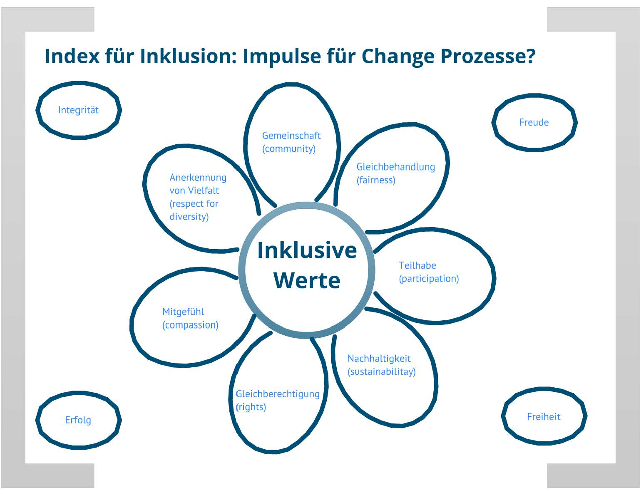

Slide 4
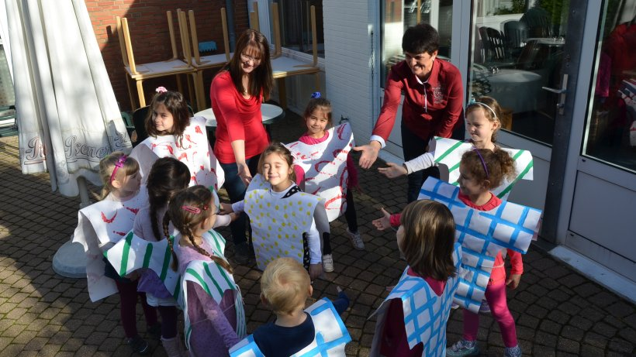

Slide 5
Инклюзив это
соблюдение Конституционных прав личности на обучение, работу, полноценное самоопределение (при необходимости с помощью ассистентов) и жизнь без барьеров (территориальных, языковых/вербальных), подкрепленное Конвенцией прав инвалидов ООН, подписанной с 2006 г. по настоящее время 158 странами мира, в т.ч. РФ
С чего начать в РФ:
принимать решения и искать выход не ДЛЯ инвалидов, а ВМЕСТЕ С инвалидами
перестроить не только среду, но и сознание (сочувствие в соучастие и содействие)
создать специальные образовательные программы для ассистентов людей с инвалидностью с учетом конкретных групп заболеваний И их найм инвалидами за счет страховых компаний (медицинская страховка и/или страховка от несчастных случаев на производстве, по образцу ФРГ)

Slide 6
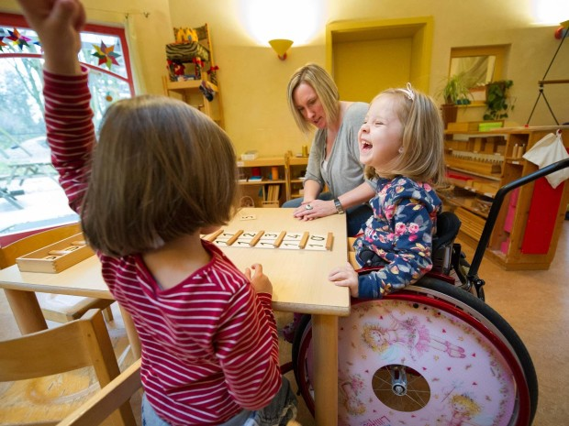

Slide 7
Основы инклюзивной педагогики
Сохранение и бережное отношение к разнообразию вокруг нас и в нас
Взаимодействие (никаких сепаратных групп)
«Усиливать силу!» (не игнорируя, но и не акцентируя слабость)
Система образования обязана подстроиться под новые требования (вспомогательные средства, новые методы, институт тьюторства/ассистентов на междисциплинарном уровне с мед.специализацией)

Slide 8
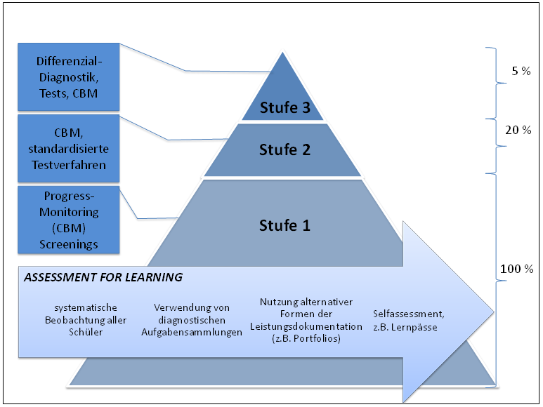
http://www.inklusion-online.net/index.php/inklusion-online/article/view/44/44

Slide 9
КАК и ГДЕ научиться этому?
Повышение квалификации www.wehrfritz.de/termine
Консультации экспертов http://www.inklusion-schule.info/inklusion/expertenmeinungen.html
Проверка себя и своей организации на готовность к инклюзиву (чек-лист) http://www.inklusion-schule.info/pdf/checkliste-inklusion.pdf или www.eenet.org.uk/resources/docs/Index%20German.pdf
Открытость и общедоступность основной информации и практических образцов http://www.inklusion-schule.info/inklusion/ratgeber-fuer-schulleiter.html
Более плотная работа педагога с родителями, медиками, психологами при подготовке занятий и при его анализе www.lehrer-online.de/foerderpaedagogik.php
Использование медийных ресурсов для удаленного систематического образования www.einfach-teilhaben.de/DE/StdS/Schule_Studium/so_paed_foerderung/so_paed_foerderung_node.html
Как и что нельзя делать («Черный список инклюзива»)
http://www.gemeinsamleben-hessen.de/download/2013-Politik-gegen-Aussonderung-Schwarzbuch-Inklusion.pdf

Slide 10
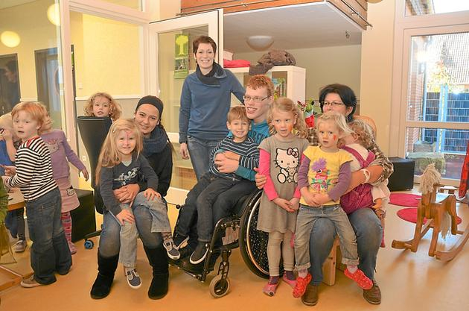
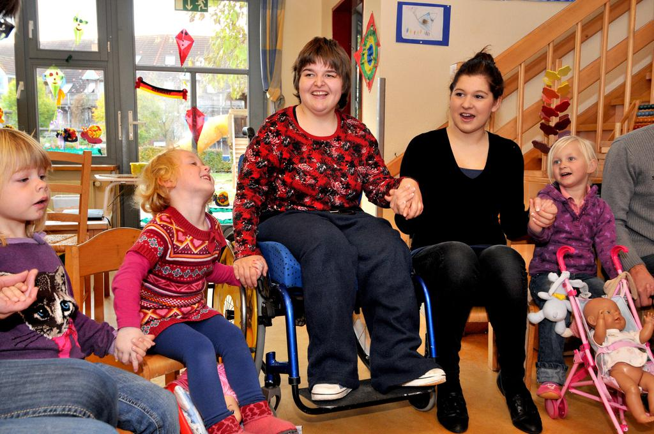

Slide 11
Спасибо за внимание
Контакты:
Екатерина Львовна Кудрявцева, PhD
ekoudrjavtseva@yahoo.de
Скайп - ekoudrjavtseva1

